Slide 2
শিক্ষক পরিচিতিঃ
সাবিহা পারভিন
সহকারী শিক্ষক
বাগবাড়ী চৌবাড়ীয়া সপ্রাবি,
টাংগাইল সদর, টাংগাইল।

Slide 3
আজকের পাঠঃ
মামার বাড়ি
পাঠঃ ১
পৃষ্ঠাঃ ৪২

Slide 5
ঝড় এলো এলো ঝড় গানের মাধ্যমে নিরাপদ পরিবেশের সৃষ্টি করব।

Slide 6
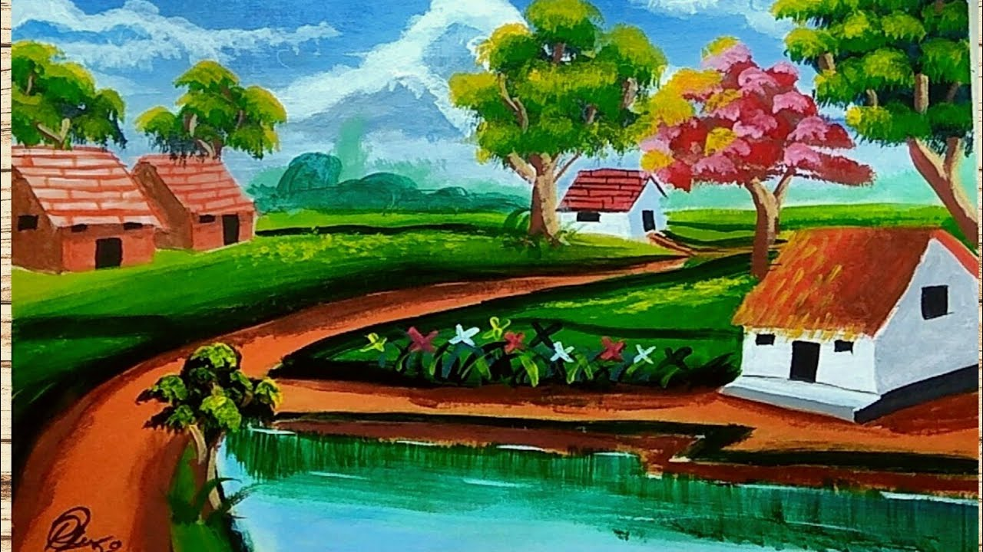
ছবিতে কি দেখতে পাচ্ছো?
গ্রামের বাড়ি
কে কে গ্রামের বাড়ি গিয়েছো?
কার বাড়িতে গিয়েছো?
কার কার মামার বাড়ি গ্রামে?

Slide 7
আজ আমরা মজার একটি ছড়া পড়ব
মামার বাড়ি

Slide 8
ছবিটি দেখি ও বলি কী কী দেখতে পাচ্ছি?
ছেলে আর মেয়ে, ফুল, ঝড়, আম কুড়ানো।

Slide 9
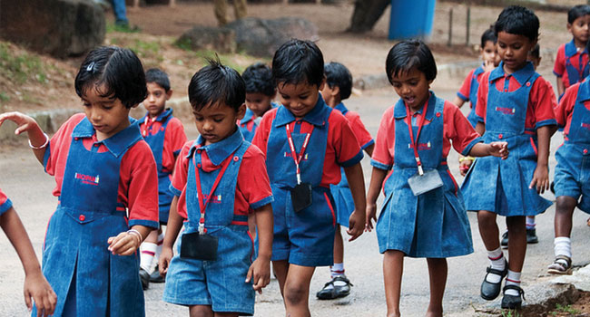
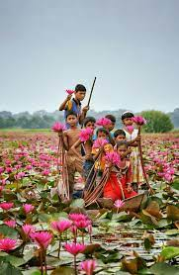
প্রথমে ছবি দেখিয়ে পুরো কবিতা আবৃত্তি করে শুনাব
আয় ছেলেরা, আয় মেয়েরা,
ফুল তুলিতে যাই,

Slide 10
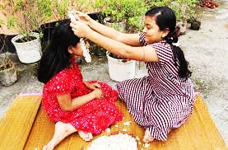
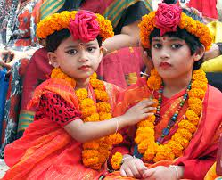
ফুলের মালা গলায় দিয়ে
মামার বাড়ি যাই।

Slide 11
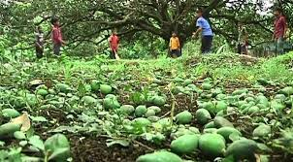
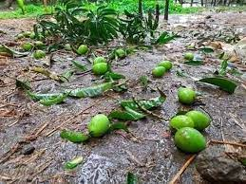
ঝড়ের দিনে মামার দেশে
আম কুড়োতে সুখ

Slide 12
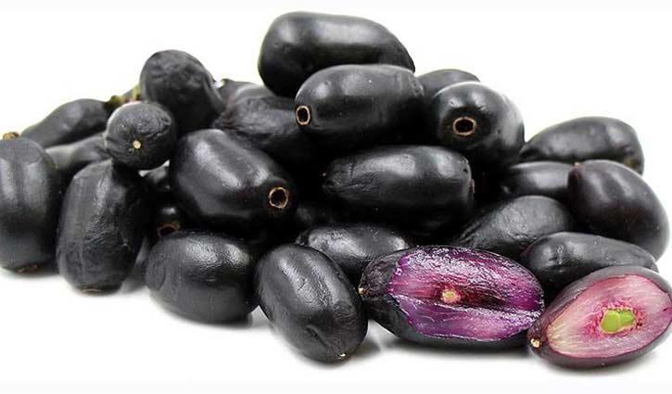
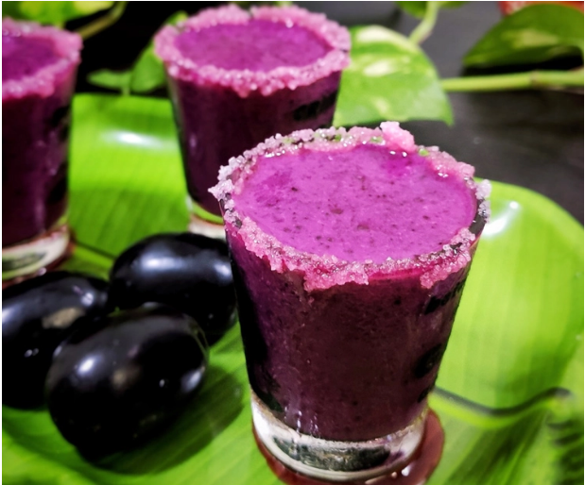
পাকা জামের শাখায় উঠি
রঙিন করি মুখ।

Slide 13
আজ আমরা প্রথম চার লাইন শিখব।
প্রথমে অঙ্গভঙ্গি ও অভিনয় করে প্রমিত উচ্চারণে ছন্দে আবৃত্তি করব।

Slide 14
শিক্ষার্থীরা সমস্বরে আবৃত্তি করবে
দলে আবৃত্তি করবে
জোড়ায় আবৃত্তি করবে
এককভাবে আবৃত্তি করবে

Slide 15
শিক্ষার্থী অন্য কোন ছড়া জানে কিনা বলার সুযোগ সৃষ্টি করে দিব।

Slide 16
প্রয়োজন অনুযায়ী নিরাময়মূলক ব্যবস্থা গ্রহণ করব ও কবিতার সার সংক্ষেপ আলোচনা করে পাঠ সমাপ্ত করব।

Slide 17
সবাইকে অসংখ্য ধন্যবাদ।

